Slide 1
«О результатах внедрения коммуникативных технологий»
Подготовила : Цыплякова К.В.,
учитель математики и информатики

Slide 2
«Целесообразно поддерживать творческую среду детей и развивать учительский потенциал» Национальная образовательная инициатива «Наша новая школа»

Slide 3
Цель занятий факультатива :
Обучающийся, воспитанник со сформированными знаниями, умениями и навыками работы на ПЭВМ.

Slide 4
Материально- техническая база работы с ИКТ: - Компьютеры; - Принтеры и сканеры; - Мультимедия - проектор; -Цифровые фотоаппараты; - Микроскоп, лупы; - Видеокамера; - Телевизор; - Музыкальный центр; - Телефон; - Калькулятор; - Модем; - Музыкальная клавиатура;
Вывод: Материально-технические условия созданы, но НЕТ:
Локальной сети;
Интернета

Slide 5
Что понимаем под ИКТ? ИКТ – факультатив по информатике. ИКТ – информационно – коммуникативные технологии ИКТ – это передача информации при помощи технических средств. Информатизация образования – процесс обеспечения сферы образования теорией и практикой разработки и использования новых информационных и телекоммуникационных технологий, ориентированных на реализацию психолого – педагогических целей обучения и воспитания Коммуникация (от communicate – сообщать, передавать).Вербальная и невербальная. Целенаправленный процесс передачи при помощи языка (языкового кода) мысленного содержания (основная и первичная функция). Технология – искусство, ремесло, наука. Наука, исследующая методы.

Slide 6
Диагностика знаний, умений и навыков по информатике обучающихся 6-11 классов, oктябрь2009- март 2010 г.

Slide 7
Результаты диагностики: - по результатам диагностики в октябре месяце у 6 – 11 классов наблюдался уровень знаний умений и навыков 15% от общего уровня ЗУН (100%), что является показателем низкого уровня. - в ноябре также уровень знаний умений и навыков находился на низком уровне но уже составлял 25 % от общего уровня ЗУН (100%). - с декабря по март уровень знаний умений и навыков повысился с42% до 58% и продолжает повышаться на сегодняшний день. Сейчас уровень ЗУН находится на уровне ниже достаточного, что позволяет определить что уровень ЗУН всё время повышается. * 100% - достаточный уровень.

Slide 8
Трудности, выявленные при проведении диагностики: - Трудности с форматированием текста (изменением размера шрифта, начертание букв); - Трудности при работе с электронными носителями; - Трудности при нахождение и открытии любой из компьютерных программ (Word, Paint, Excel и т.д.); - Трудности при выполнении инструктажа по технике безопасности; - Трудности при правильном включении/ выключении компьютера (через кнопку «Пуск»); - Трудности при выполнении действий с текстом (копирование, сохранение и т.д.); Действия, направленные на коррекцию трудностей: - Работа с текстом (форматирование – изменения шрифта и начертания букв на готовом тексте); - Работа с электронными носителями (дисками); - Работа с компьютерными программами (вход в программу, работа с её основными функциями); - Проведение инструктажей по технике безопасности в начале каждого урока; - Тренировка включения и выключения компьютера дважды на уроке; - Выполнение действий с заданным текстом (копирование из папки в папку, сохранение напечатанного текста);

Slide 9
Задачи (на примере 8 класса) Проведена диагностика обучающихся 8 класса и поставлены следующие задачи: - Оценить уровень качества знаний умений и навыков у обучающихся 8 класса по предмету информатика за период с октября 2009г. по март 2010г. - Оценить уровень умения использования программных продуктов; - Знание техники безопасности;

Slide 10
Методы и приёмы, используемые для реализации задач: - Коррекционные упражнения: - внимательность (нахождение ошибки в тексте, форматирование текста – изменение шрифта); - развитие моторики кистей рук (работа с клавиатурой): - набор текста за определённое время (10 минут) - воображение и детское творчество (рисунок, работа с фотографией). Участие в конкурсе «Благословляю Вас леса». - практические задания с применением программных продуктов (Word, Paint, Power Point, Excel и т.д.); - Работа с программами на компьютере ( «Мир информатики», «Учимся печатать на компьютере», «Как рисовать на компьютере», «Как работать на компьютере»)

Slide 11
По программе в 6 – 9 классах с первой по третью четверть было изучение двух компьютерных программ Paint и MS Word. 6 и 7 класс: - научились работать в программе для рисования Paint, были созданы рисунки на выставку; (Создан альбом с детскими рисунками) - научились работать с текстом в программе Word, создавали рассказ о себе, объявления, набирают текст от 100 символов и более за 10 – 15 минут; 8 и 9 классы: Осваивают программу MS Visio в третьей четверти: - научились создавать в программе фотографии, видеоролики на заданную тематику; 10 и 11 классы активно осваивают работу в программе Exel и программу Power Point : - научились работать с простыми таблицами и создавать их в программе; - научились создавать презентации в 5 – 6 слайдов, оформлять их.

Slide 12
Обучающиеся 8 класса научились:
Работать с текстом (форматировать, копировать, сохранять);
Научились быть более внимательными и усидчивыми;
Развивается детское творчество (рисунки принимают участие в окружных конкурсах);
Научились использовать теоретические знания на практике при работе в компьютерных программах

Slide 13
Диагностика знаний, умений и навыков по информатике обучающихся 8 класса, oктябрь2009- март 2010 г.

Slide 14
Результаты диагностики 8 класса
по результатам диагностики в октябре месяце у 8 класса наблюдался уровень знаний умений и навыков 8% от общего уровня ЗУН (100%), что является показателем низкого уровня. - в ноябре также уровень знаний умений и навыков находился на низком уровне но уже составлял 16 % от общего уровня ЗУН (100%). - с декабря по март уровень знаний умений и навыков повысился с 27% до 42% и продолжает повышаться на сегодняшний день. Сейчас уровень ЗУН находится на уровне ниже достаточного, что позволяет определить что уровень ЗУН всё время повышается.
* 100% - достаточный уровень

Slide 15
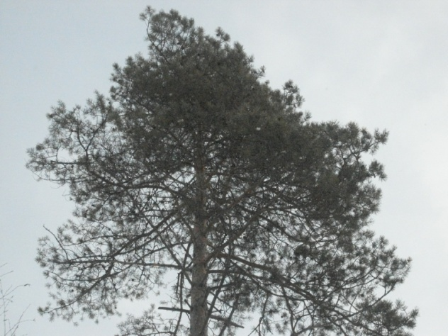
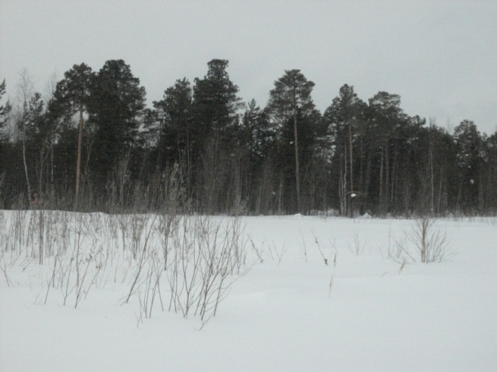
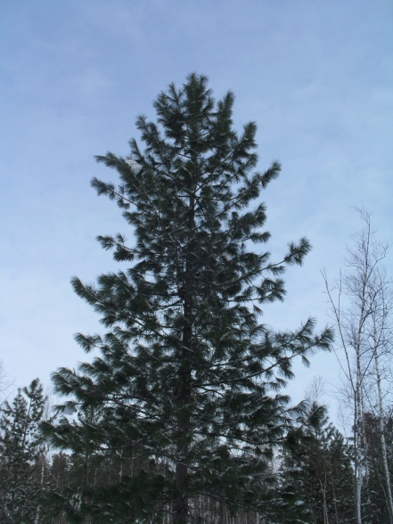
Фотографии на окружной конкурс «Благословляю Вас леса», выполненные нашими воспитанниками
Юнусова Юлия, 8 класс «Где – то прячется весна…»
Голованик Сергей, 9 класс «Край суровой красоты»
Усаров Шохимардон, 9 класс «Это дерево старше меня»

Slide 16
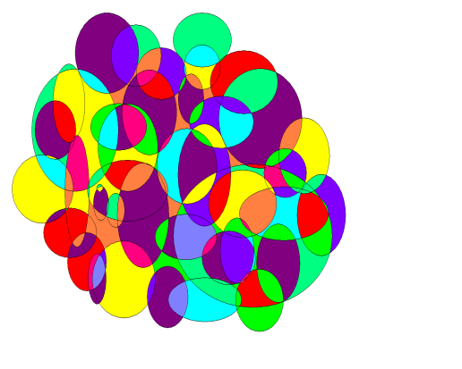
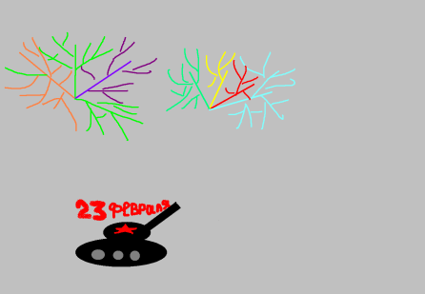
Выставка рисунков в кабинете информатики
Аскерзаде Халид, 6 класс
Архипов Ваня, 7 класс
Зотова Марина, 7 класс
Сеидов Миша, 7 класс
Улмасов Джумабой, 9 класс
Юнусова Юлия, 8 класс

Slide 17
На данный момент у обучающихся 6-11 классов остаются некоторые трудности: - Умение выполнять действие с текстом (копирование, сохранение, форматирование); - Работа с программными продуктами (вход в программу, знание основных функций); - Работа в программе Excel(составление таблиц, заполнение таблицы данными); Предложения: - Задействовать обучающихся в подготовке докладов и презентаций; - Задействовать их в интернет - сообществах и социальных сетях; - Участие в конкурсах творческих работ;

Slide 18
Перспективы в работе факультатива информатики
Развитие межпредметных связей: увеличение количества уроков профильного труда, занятий по выбору, обязательных занятий на базе кабинета информатики.
Активизировать работу по участию детей в Социальных Интернет- проектах, творческих конкурсах
Задействовать обучающихся в подготовке докладов и презентаций.

Slide 19
Предложения:
Корректировка календарно – тематического планирования по увеличению доли часов с использованием информационно – коммуникативных технологий;
Спланировать и провести мастер-класс урока русского языка в 7 классе на базе кабинета информатики;
Провести Неделю ИКТ в школе
Провести тематические семинар «Информационно-коммуникативные технологии в образовательной среде специального (коррекционного) образовательного учреждения VIII вида»;
Школьная педагогическая конференция по применению ИКТ в профессиональной деятельности (обмен опытом).

